Slide 1


民生大数据平台建设方案
www.jusfoun.com

Slide 2
目录
1
建设背景
2
建设方案
3
运营方案
4
九次方介绍

Slide 3
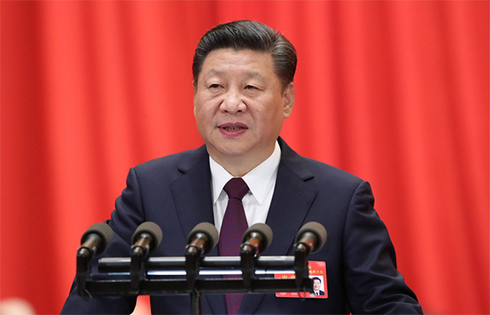
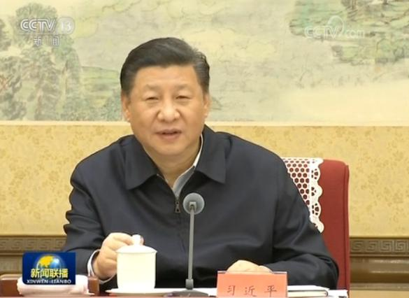
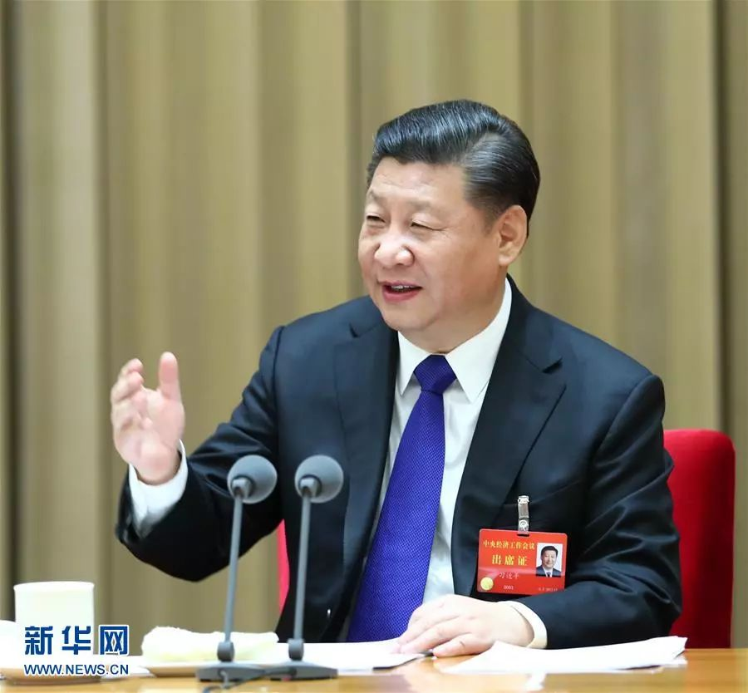
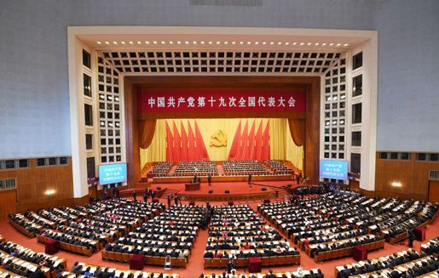
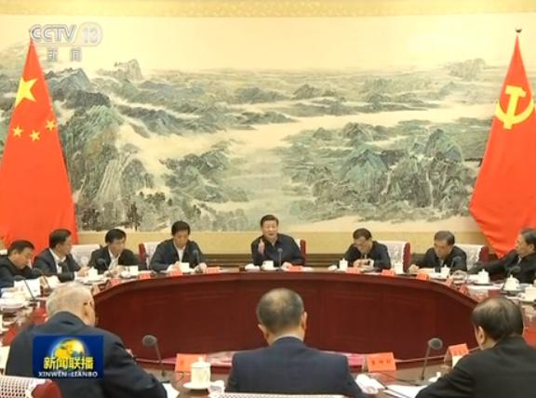
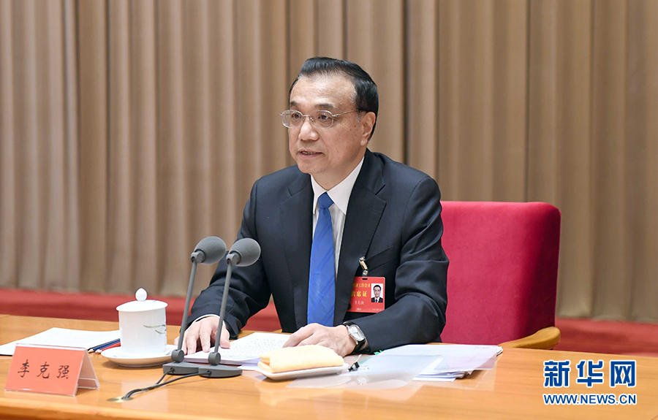
党和政府高度重视民生
2017年10月18日，十九大开幕式上，习近平总书记提出“提高保障和改善民生水平，加强和创新社会治理 ”，报告中提出八大民生要求。
中共中央政治局12月8日就实施国家大数据战略进行第二次集体学习，习近平总书记指出，要运用大数据促进保障和改善民生。
12月18日至20日，中央经济工作会议上，保障和改善民生是会议的重要内容，推动高质量发展，必须坚持以人民为中心，在保障和改善民生上有作为。
Notes:
十九大报告中，关于“推动高质量发展”有着如下表述：明确了发展经济的着力点是“实体经济”，把“提高供给体系质量”作为主攻方向，必须坚持“质量第一、效益优先”两大原则，推动经济发展的三大变革，即“质量变革、效率变革、动力变革”，努力实现“更高质量、更有效率、更加公平、更可持续”的发展目标。

Slide 4
社会民生需要不断创新，提供更优的服务
治国有常，而利民为本
从来治国者，宁不忘渔樵
民生为本、民生为重、民生为先
Notes:
2008年，习近平提出民生为本、民生为重、民生为先；近年公务员考试多次提出从来治国者，宁不忘渔樵策论；2016年习近平强调治国有常，而利民为本
治国有常，而利民为本
出处：（西汉）刘安《淮南子·氾论训》
原典：
故圣人制礼乐，而不制于礼乐。治国有常，而利民为本；政教有经，而令行为上。苟利于民，不必法古；苟周于事，不必循旧。
释义：
上述原典见于《淮南子·氾论训》。“氾论”，亦作“泛论”。东汉高诱题解曰：“博説世间古今得失，以道为化，大归于一，故曰氾论。”
“治国有常,而利民为本”是《淮南子》颇富民本色彩的政治命题。这里所说的“常”,指的是基本方略；“本”,意为根本和要害。这句话意思是说, 治理国家有一定的方略，就是以对人民有利为根本。围绕这一命题, 《淮南子》提出了一系列的爱民、利民、顺民、安民的施政观点,极大丰富了中国古代民本思想的文化内涵,对后世产生了深远影响。
习近平用典——2016年1月18日《在省部级主要领导干部学习贯彻党的十八届五中全会精神专题研讨班上的讲话》
“治国有常，而利民为本。”以人民为中心的发展思想，不是一个抽象的、玄奥的概念，不能只停留在口头上、止步于思想环节，而要体现在经济社会发展各个环节。要坚持人民主体地位，顺应人民群众对美好生活的向往，不断实现好、维护好、发展好最广大人民根本利益，做到发展为了人民、发展依靠人民、发展成果由人民共享。要通过深化改革、创新驱动，提高经济发展质量和效益，生产出更多更好的物质精神产品，不断满足人民日益增长的物质文化需要。要全面调动人的积极性、主动性、创造性，为各行业各方面的劳动者、企业家、创新人才、各级干部创造发挥作用的舞台和环境。要坚持社会主义基本经济制度和分配制度，调整收入分配格局，完善以税收、社会保障、转移支付等为主要手段的再分配调节机制，维护社会公平正义，解决好收入差距问题，使发展成果更多更公平惠及全体人民。
从来治国者 宁不忘渔樵， 明代诗人谢榛
——强化服务意识 提高办事效率
多面年公务员申论
习近平一直强调民生为本、民生为重、民生为先
2008年执政开始，习近平十分关注民生问题。他强调，只有解决好民生问题，人民才会安居乐业，社会才能和谐稳定。在推动科学发展的过程中，要更加注重保障和改善民生，更加注重加强社会建设和社会管理，始终坚持民生为先、民生为重、民生为本，坚持把新增财力向困难民众倾斜、向农村倾斜、向基层倾斜、向社会事业倾斜，使民众共享改革发展成果。

Slide 5

创新的基础——实时的城市民生基础大数据
政府如何如何快速、准确地了解到社会民生诉求，实施民生政策有效惠众。
这就需要民生基础大数据，
需要大数据汇聚，提供民生洞察和智慧
数据怎么来
1 统计局提供
2 民生民情调查
?
传统的方法是通过政府统计部门对国计民生的信息进行统计，
宏观、存在滞后
成立民情调查组织进行现场调查、电话访查、网络填报，低效，样本少，易人为操控
政府需要鲜活的民生微观数据

Slide 6
城市民生基础大数据——衣、食、住、行、医、游、购、娱等数据
餐饮数据：商家数据+消费者支付身份ID+餐饮消费明细数据+支付金额数据；
零售数据：商家数据+消费者支付身份ID+零售消费明细数据+支付金额数据；
医疗数据：医疗机构数据+消费者支付身份ID+医疗处方明细数据+支付金额数据；
旅游数据：酒店数据+消费者支付身份ID+酒店消费明细数据+支付金额数据；
生活服务数据：生活服务商家+消费者支付身份ID+生活服务消费明细数据+支付金额数据
教育培训数据：教育培训机构数据+消费者支付身份ID+教育培训消费明细数据+支付金额数据
民生基础数据，反映城市“智慧”的特色，促进城市“大数据”产业的形成和发展，提高城市管理效率、优化城市产业结构、增加城市居民幸福指数、解决城市管理方面的各种问题，提高城市运营参与者的经营效率，形成具有独特价值的城市新型产业链。

Slide 7
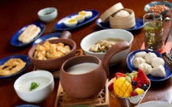
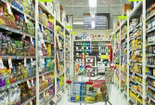




民生基础大数据实现民生监管和服务
经过加工的民生基础大数据
服务于民生、治理、供给侧改革
餐饮
鲜
活
的
城
市
微
观
数
据
零售
实时、全面的CPI指数体系，改善常规统计滞后缺陷，获得城市民生微观画像，改善民生
民生指数
实时活动居民消费、产业销售数据，进行宏观经济分析及行业景气分析等城市民生数据的全面展示
医疗
民生统计
异常报警
实时交易数据经过建模，对物价为核心的民生异动进行预警，及时跟踪与处置
旅游
应急处置
对城市的食品安全、消费者保护、疫情等突发事件加快反映与处置
生活服务
民生服务
对城市的民生政策效果评估、信用公示、数据交易、民生数据开放等
教育培训
Notes:
消费价格指数（CPI），采购经理人指数（PMI）
CPI是居民消费价格指数（consumer price index）的简称。居民消费价格指数，是一个反映居民家庭一般所购买的消费品和服务项目价格水平变动情况的宏观经济指标。它是在特定时段内度量一组代表性消费商品及服务项目的价格水平随时间而变动的相对数，是用来反映居民家庭购买消费商品及服务的价格水平的变动情况。
CPI是反映与居民生活有关的消费品及服务价格水平的变动情况的重要宏观经济指标，也是宏观经济分析与决策以及国民经济核算的重要指标。一般来说，CPI的高低直接影响着国家的宏观经济调控措施的出台与力度，如央行是否调息、是否调整存款准备金率等。同时，CPI的高低也间接影响资本市场（如股票市场、期货市场、资本市场、金融市场）的变化。
编制居民消费价格指数的目的，是了解全国各地价格变动的基本情况，分析研究价格变动对社会经济和居民生活的影响，满足各级政府制定政策和计划、进行宏观调控的需要，以及为国民经济核算提供参考和依据。
消费者物价指数（CPI）与就业形势报告（非农）结合在一起，就成了金融市场上被仔细研究的另一个热门的经济指标，因为通货膨胀影响着每一个人，它决定着消费者花费多少来购买商品和服务，左右着商业经营的成本，极大地破坏着个人或企业的投资，影响着退休人员的生活质量。而且，对通货膨胀的展望有助于设立劳动合同和制定政府的财政政策。
消费者物价指数测量的是随着时间的变化，包括200多种各式各样的商品和服务零售价格的平均变化值。这200多种商品和服务被分为8个主要的类别。在计算消费者物价指数时，每一个类别都有一个能显示其重要性的权数。这些权数是通过向成千上万的家庭和个人，调查他们购买的产品和服务而确定的。权数每两年修正一次，以使它们与人们改变了的偏好相符。
基本功能
1、度量通货膨胀（通货紧缩）。CPI是度量通货膨胀的一个重要指标。通货膨胀是物价水平普遍而持续的上升。CPI的高低可以在一定水平上说明通货膨胀的严重程度；
2、国民经济核算。在国民经济核算中，需要各种价格指数。如消费者价格指数（CPI）、生产者价格指数（PPI）以及GDP平减指数，对GDP进行核算，从而剔除价格因素的影响。
3、契约指数化调整。例如在薪资报酬谈判中，因为雇员希望薪资（名义）增长能相等或高于CPI，希望名义薪资会随CPI的升高自动调整等。其调整之时机通常于通货膨胀发生之后，幅度较实际通货膨胀率为低。
4、反映货币购买力变动 ：货币购买力是指单位货币能够购买到的消费品和服务的数量。消费者物价指数上涨，货币购买力则下降；反之则上升。消费者物价指数的倒数就是货币购买力指数。
5、反映对职工实际工资的影响 ：消费者物价指数的提高意味着实际工资的减少，消费者物价指数的下降意味着实际工资的提高。因此，可利用消费者物价指数将名义工资转化为实际工资。
6、CPI对股市的影响：一般情况下，物价上涨，股价上涨；物价下跌，股价也下跌

Slide 8



民生基础大数据为政府城市管理提供支撑
提高政府运行效率
为民生决策提供指导
为城市经济注入活力
完善政府数据收集，形成全量民生数据
数据统计及分析
满足政府各部门的数据需求
实时真实城市消费海量数据
实时掌握民生关键需求趋势
适时制定政府民生决策
打破城市数据孤岛
培育大数据产业
提高城市经济运行效率

Slide 9
助力政府形成闭环式管理模式
通过实时的民生数据，使得城市民生大数据的快速闭环管理得以实现。
政府决策
评估反馈
民生数据
统计分析
民生“监管服”快速闭环式结构

Slide 10
目录
1
建设背景
2
建设方案
3
运营方案
4
九次方介绍

Slide 11
九次方民生大数据
政府民生大数据平台总体规划
服务
监管
加工
服务
公共
服务
监管
汇聚
民生
指数
聚合
资源
目录
价格
监测
数据
消费
维权
交易数据
数据
交换
采集、加工、监管、服务
其他数据
消费
监测
用户
民生
基础
数据
主题
数据
库
预测、预警、决策、智能
发票数据
风险
监测
涉税
服务
政府数据
清洗
转换
产业景气监测
票据明细
市场经
营监测
政策
评估
数据
挖掘
终端：准确及时的民生数据接入
经济发
展监测
机器
学习
消费
引导
聚合：大数据平台深度融合民生数据
城市民生应急
监管：国计民生的信息可视化
服务：宏观管理与调控、民生预测与预警、应急服务

Slide 12
城市民生大数据平台建设内容
民生服务
民生公共服务
消费维权
涉税服务
政策评估
消费引导
民生监管
微指数
物价监管
消费监测
风险监测
产业景气监测
市场经营监测
经济发展监管
城市民生应急
民生数据库
电子凭证
电子发票
其他交易信息
数据交换平台

Slide 13






民生大数据平台建设思路
民生指数
民生监管
物价指数
消费者指数
景气指数
发展指数
景气指数
做监管
价格、消费、风险、景气、市场、经济、报警、应急
观指数
深应用
数据加工
民生服务
民生大数据平台
数据清洗
数据转换
主题数据库
数据挖掘
机器学习
公共服务
消费维权
税务情报
慧消费
建模型
汇数据
数据交换
民生引导
资源目录
数据采集
数据交换
打通信息壁垒
洞察国计民生
智慧统筹帷幄
消费洞察政策评估消费引导
Notes:
民生大数据平台目标是汇聚各类社会民生信息资源，进行加工生成民生指数，并未政府提供民生统计分析、异常报警及城市应急、民生服务、供给侧改革支持。
通过汇数据、建模型提供民生信息的采集、交换、共享信息资源服务， 实现社会民生资源加工与解读
通过观指数，做监管，深应用、慧消费实现城市之手、城市之眼、城市之心、城市大脑，实现社会民生的洞察与智慧管理、服务。

Slide 14
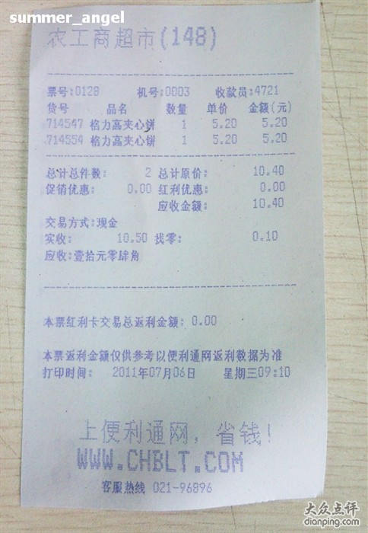
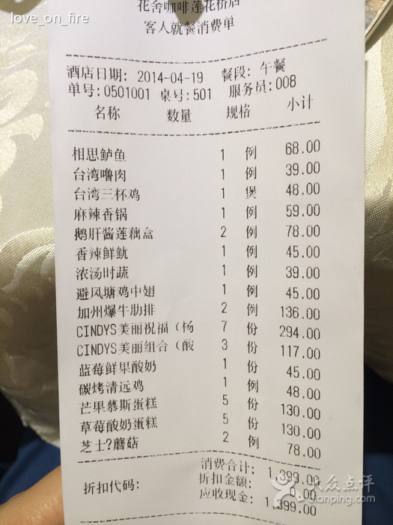
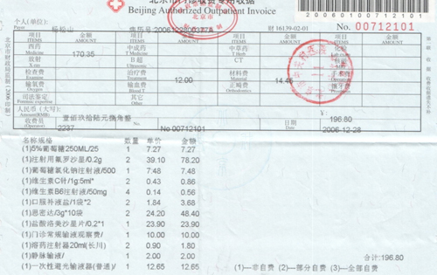
汇数据---汇聚交易明细信息，开展数据交换
数据获取，主要是小票及发票，以及由设备产生的位置信息,由关联库（企业库、会员库）获取交易双方的信息。
消费
大数据
消费小票
企业信息
消费发票
消费者信息
位置信息

Slide 15

民生数据库-为政府大民生提供数据补充和支持
电子凭据
电子发票
消费电子凭据数据库，既提供了交易详情信息，又作为交易凭证提供查询、验证、统计、分析
电子明细有利税收征管；提供查询、验证、统计、分析，避免假发票
交易信息凭证化；社会消费成本、消费结构、消费热点、消费稳定性等分析；315维权、打假、食品安全、价格公示、楼市调控等。
加强税收征管、强化发票管理、防控发票类违法犯罪、降低征纳成本、提升节能减排效益，消费者权益保护
民生数据库
微指数轻应用，通过指数体系直观展示社会民生发展状况
微指数
专题数据库
民生监管服深度应用，诸如区域宏观经济云图、区域经济景气分析、供给侧该给效果评估等
根据电子凭据数据建立模型，生成城市民生微指数，反映民生百态
建立行业、产品、消费者群体、消费者、城市、区域等不同类型的主体，进行数据关联与转换

Slide 16
内置机器学习算法
分类
逻辑回归算法
回归
AR模型
MA模型
ARIMA模型
识别
产业舆情矩阵模型
产品价格弹性模型
线性回归
模型
朴素贝叶斯
模型
时间
序列
SVM算法
ID3算法
Lasso回归
模型
C4.5算法
随机森林算法
聚类
K均值算法
关联
降维
Apriori
高斯混合模型
DBSCAN
幂迭代聚类
模型
隐含狄利克雷分布
FP-growth
SVD奇异值
分解
PCA主成分
分析
ARCH模型
产业聚集度模型
商标相似度检测
模型
团伙分析模型
重点人员行为
预警模型
预测
企业成长性模型
重要商品价格预测模型
企业融资预测模型
环境预警模型
销售订单预测模型
优化
资本热度模型
景气指数模型
克强指数模型
扶贫资金分配优化模型
Ridge回归
模型
GARCH模型

Slide 17
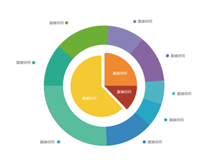
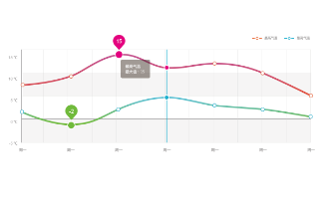
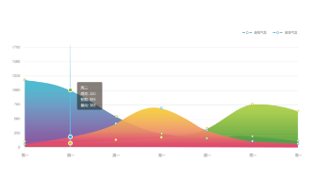
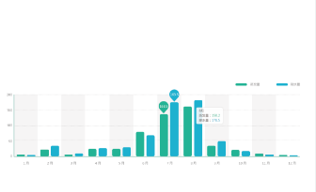
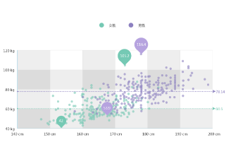
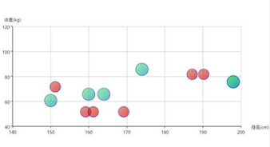
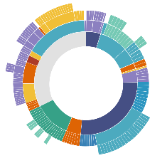
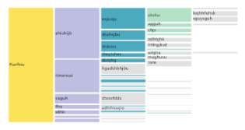
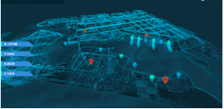
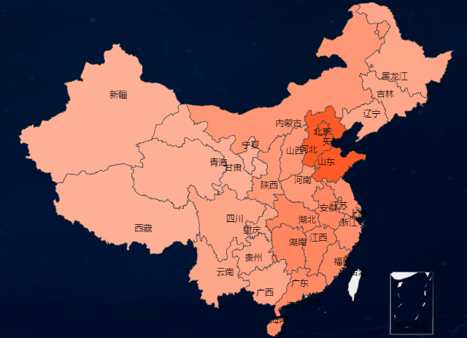
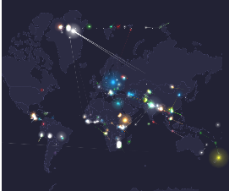
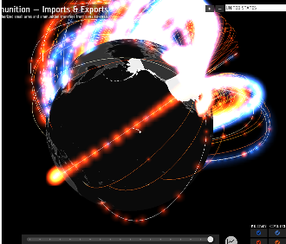
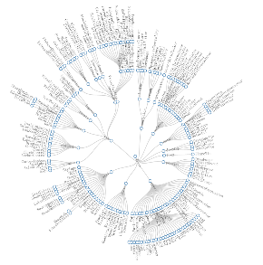
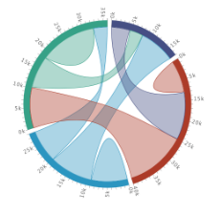
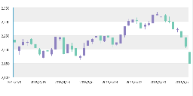
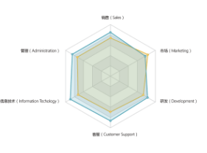
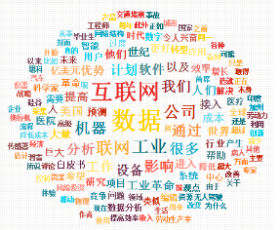

数据分析
饼图
折线图
面积图
条形图
散点图
泡沫图
光辐射图
冰柱图
城市图
国家图
世界图
地球图
极坐标树形分支图
弦图
烛台图
关系图
雷达图
词云图

Slide 18
数据服务
数据源
数据采集
数据回溯
（追溯、绩效评估、优化建议）
其他服务对象
Mall
数据清洗比对
（映射、转换）
面向政府
餐饮
智能民生管理服务
超市
数据标准化
面向公众
医院
数据目录化
智能民生信息服务
信息资源库
（原始库、主题库、指数库）
…
数据模型化
接口服务
面向企业
数据交换
民生数据共享交换
对外数据共享
智能民生信息服务

Slide 19
观指数而知民生
物价
指数
汇集票据、发票价格信息，建立模型，呈现某类商品价格水平和变动趋势，生成社会关注的消费价格指数（CPI），并可以细化分类，如餐饮类、酒店类等。
民生微指数
景气
指数
通过对城市各行业的票据信息汇总，进行趋势性以及周期性的分析，建立指数模型，反应城市行业发展及景气情况
消费者
指数
根据消费及变动信息，建立模型，加工生成消费者满意指数、信心指数、预期指数、购买力指数等
发展
指数
汇集城市的消费、教育、医疗、加油、餐饮、娱乐、生活服务等方面的供需、消费变动、保障、信用等，建立指数体系，反映国计民生
风险
指数
建立风险指数体系，对市场活跃度、行业风险、企业风险、企业城战、企业运营健康、企业合规、企业诚信等方面进行加工生成指数，防控城市民生风险

Slide 20
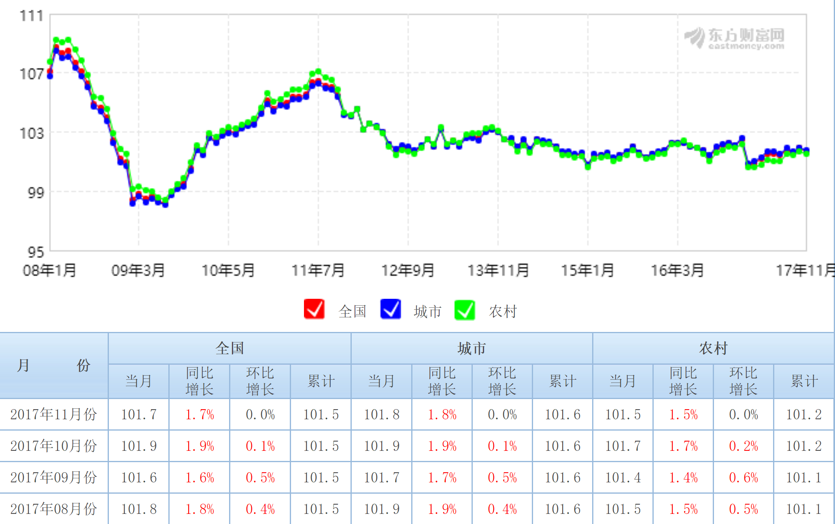
物价微指数
针对采购周期、采集范围的缺点，解决CPI滞后性，将原先每周乃至每月生成的数据改为日发布（乃至时段发布），让指数更有预测价值，而不仅仅供宏观的展示。
提供11大类行业微指数。
居民CPI
餐饮指数
酒店指数
零售指数
连续性
数据持续获取
医疗指数
旅游指数
教育培训指数
加油指数
精度高
数据更全面、精度更高，改善调查取样的随机性
汽车指数
娱乐指数
书店指数
生活服务指数
频率快
改善周采集、月采集的状况，提供日采集、半日采集、小时采集
服装指数
食品指数
大米指数
面粉指数
馒头指数
面包指数
蔬菜指数
猪肉指数
牛肉指数
羊肉指数
鸡肉指数
鱼肉指数
鸡蛋指数
婴幼品指数
牛奶指数
……

Slide 21
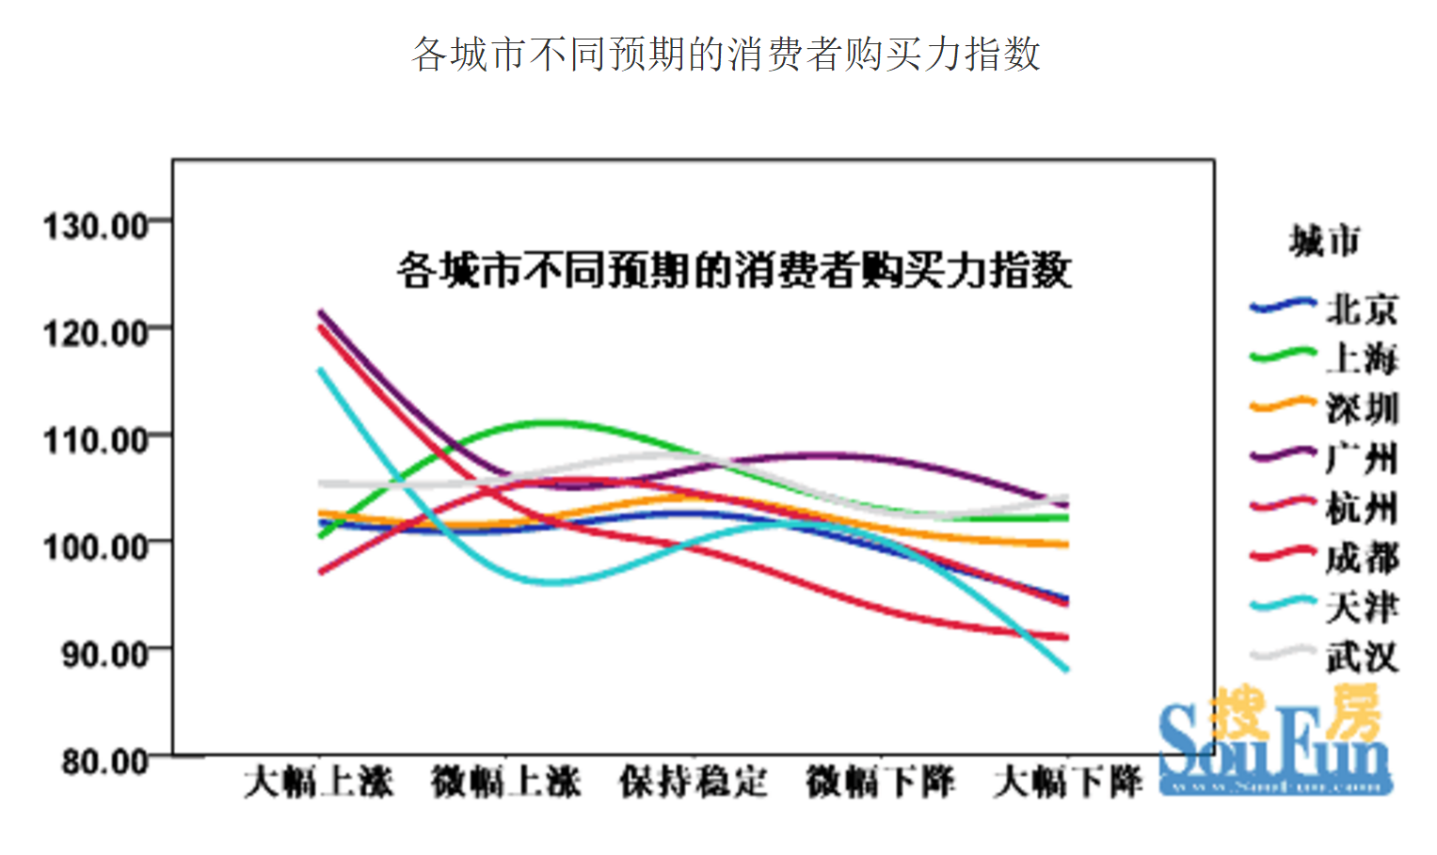
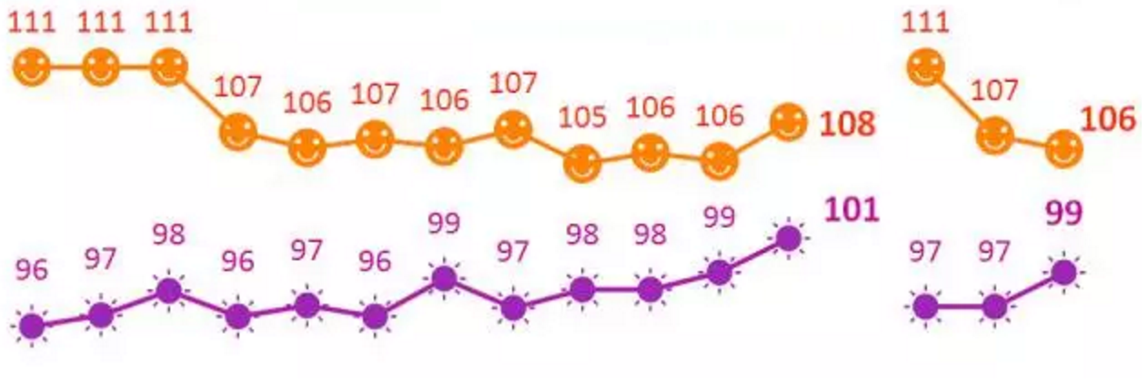
消费者微指数
消费者指数
餐饮指数
酒店指数
零售指数
医疗指数
旅游指数
教育培训指数
加油指数
提供11大类行业微指数。
提供4大类消费者微指数
汽车指数
娱乐指数
书店指数
生活服务指数
消费者满意指数
消费者信心指数
消费者购买力指数
消费者消费预期指数

Slide 22
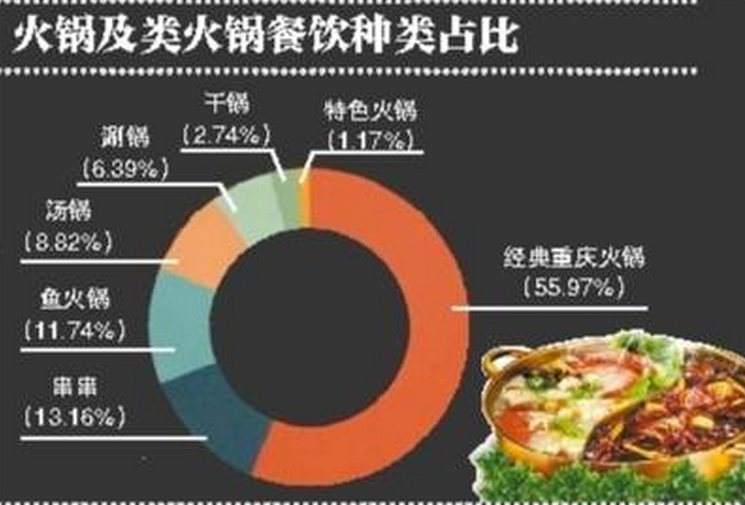
微指数可以做什么-以火锅大数据为例
深度解析重庆人生活消费方式：
牛肉是重庆人吃火锅最爱点的荤菜，牛肉、毛肚和鹅肠占据了荤菜排行榜的前三名。
重庆人最爱的火锅素菜依次为：苕粉宽粉类、时蔬类、豆腐类。
40.68%的火锅人均消费价格集中在30-50元间。价格在70-100元间的火锅较少，仅占约8.8%。
主城区火锅店密度高达每平方公里17.65家。仅有16.4%的重庆火锅店入驻购物中心，更多的重庆火锅则主要分布在街头巷尾。
民生统计数据不再是冷冰冰的，可有可无，而是作为优化改善民生服务的抓手。
洞悉火锅指数之后，政府可以从食品安全、消费维权、消费引导等方面有针对性地服务民生。
Notes:
牛肉成重庆人吃火锅最爱点的荤菜，牛肉、毛肚和鹅肠占据了荤菜排行榜的前三名。
重庆人最爱的火锅素菜依次为：苕粉宽粉类、时蔬类、豆腐类。
重庆火锅商户渗透率为20.1%，居全国首位，是名副其实的火锅之都。
主城区火锅店密度高达每平方公里17.65家。
仅有16.4%的重庆火锅店入驻购物中心，更多的重庆火锅则主要分布在街头巷尾。
40.68%的火锅人均消费价格集中在30-50元间。价格在70-100元间的火锅较少，仅占约8.8%。

Slide 23
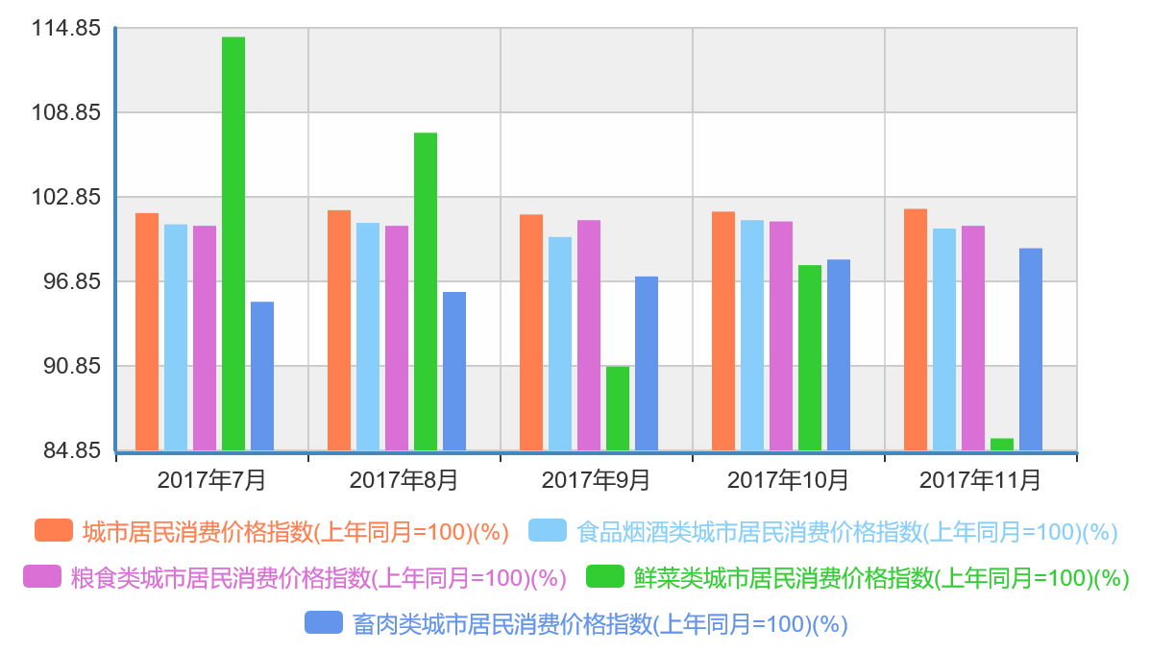
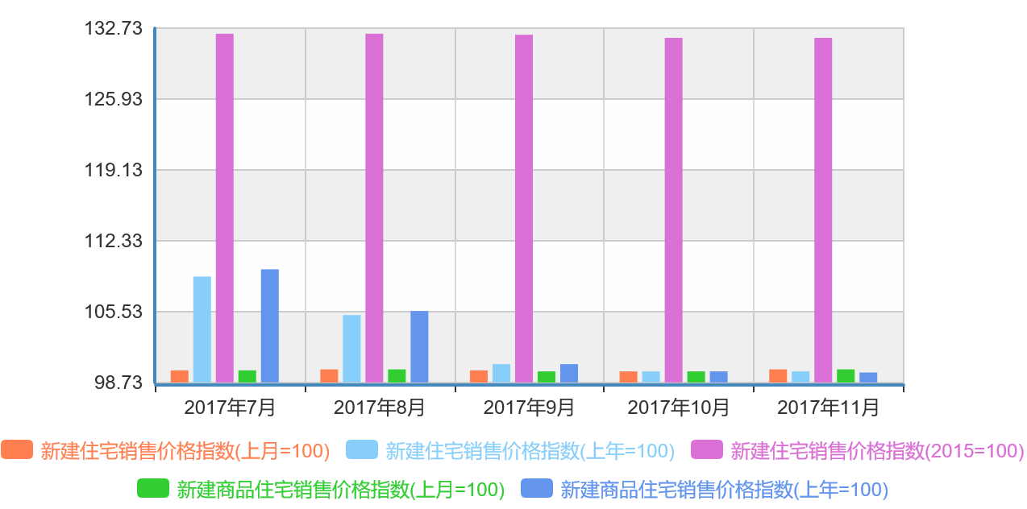
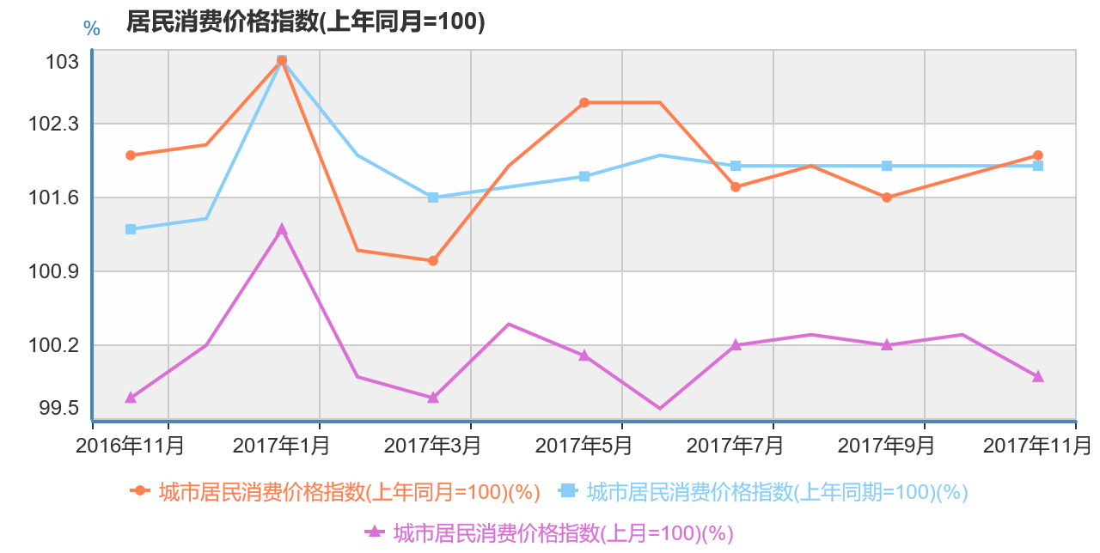
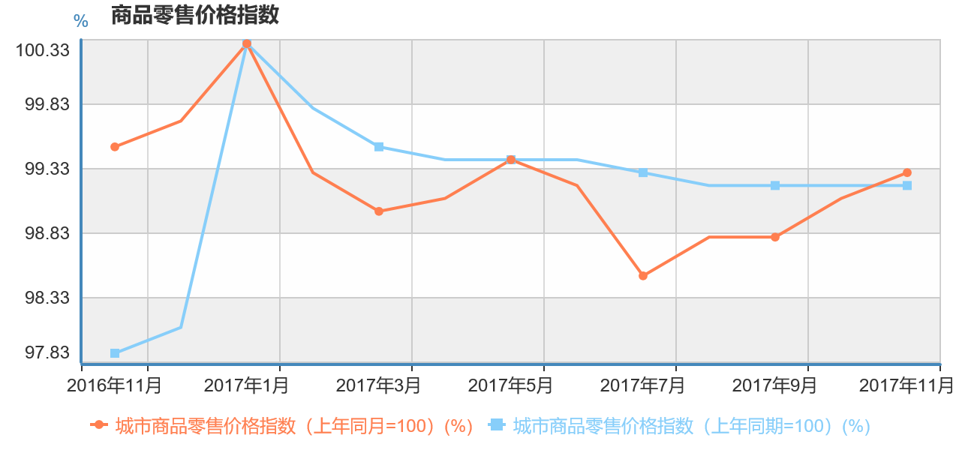
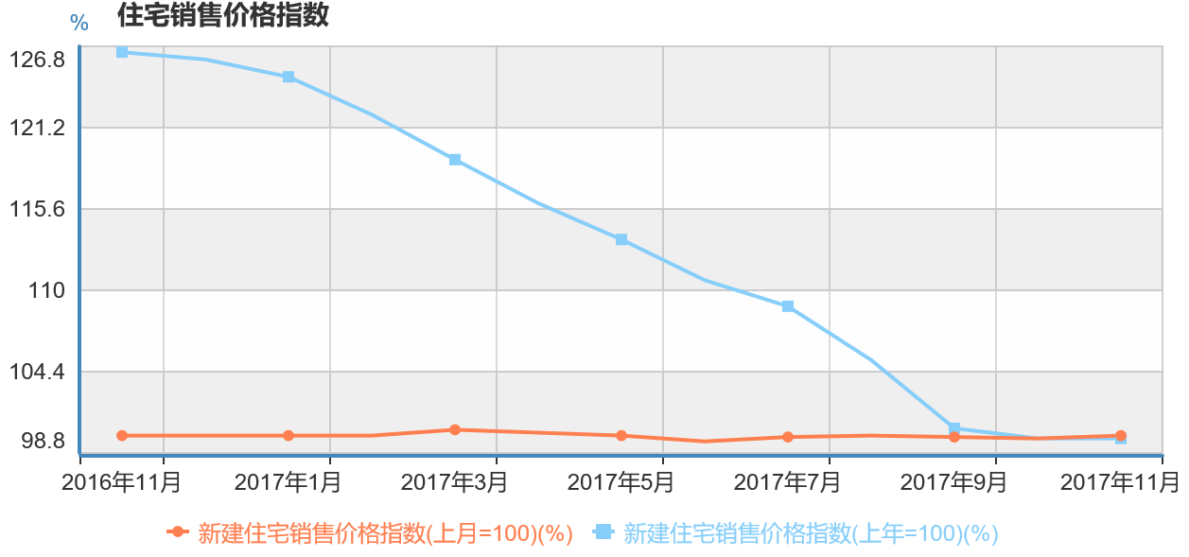
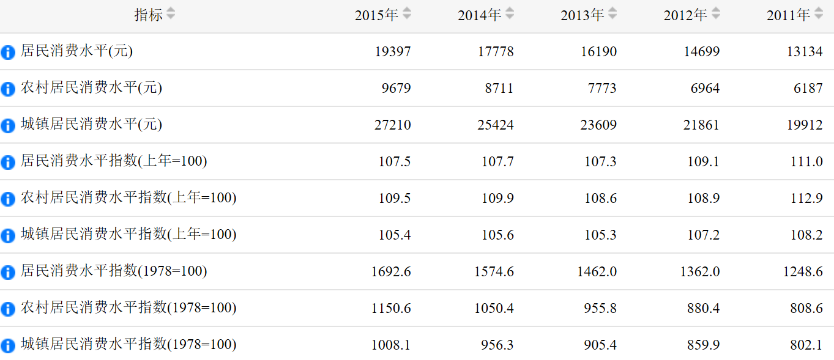
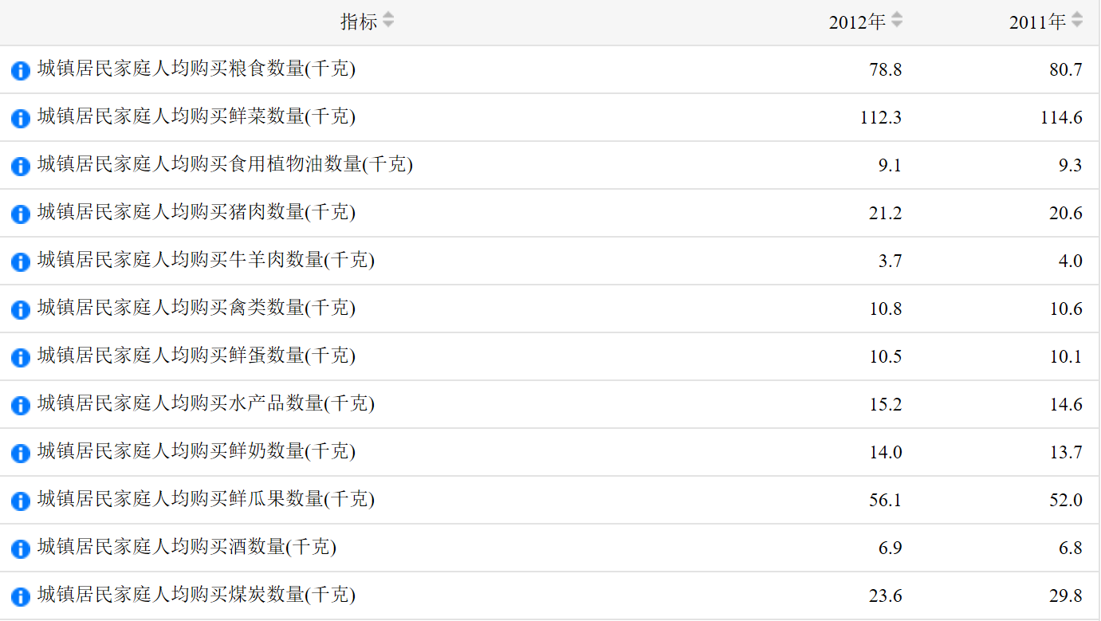
做监管而知民生
餐饮
零售
酒店
医疗
旅游
教育
培训
汽车
加油
娱乐
书店
生活
服务
物价监测
消费监测
风险监测
产业景气监测
市场经营监测
经济发展监测
城市民生应急

Slide 24
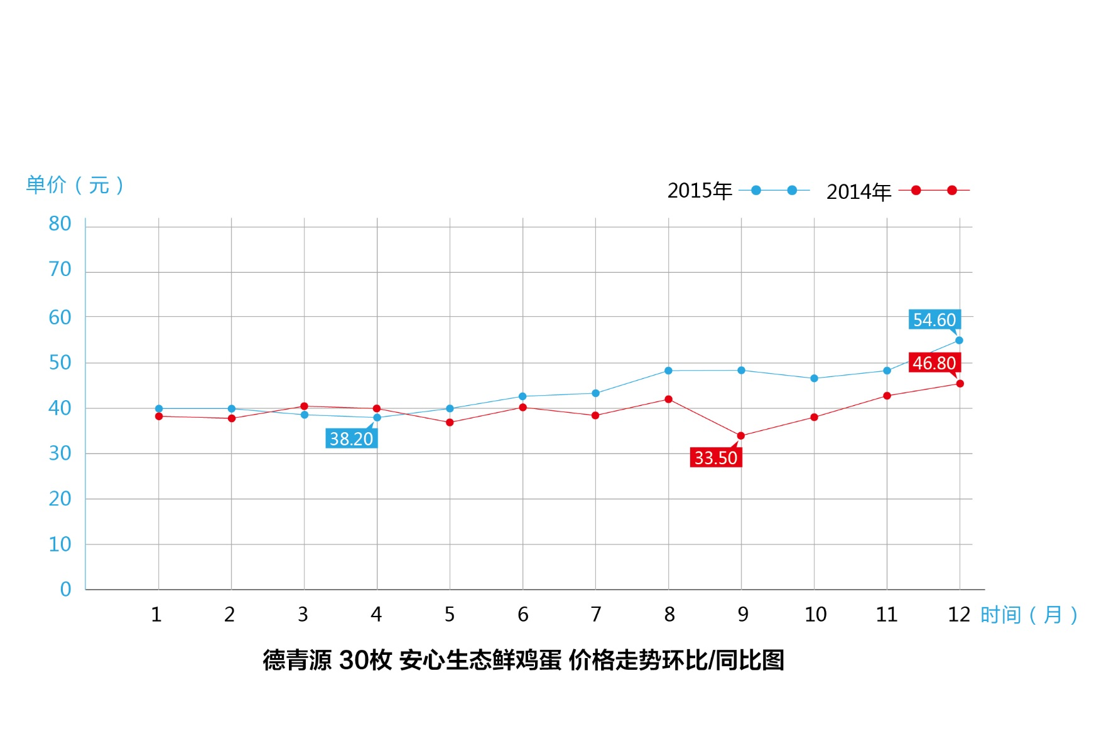
多品种、多业态价格监测、分析
实时价格监测
针对重点行业重点企业价格监测，后台实时查询终端成交价格，按月度、季度、半年、全年对本地价格形势、各类监测商品价格变动情况及其变化趋势做出综合分析，及时调整价格策略及供需平衡
价格监测内容（跨区域）
城市居民食品零售价格
城市居民日用工业消费品零售价格
城乡居民服务价格

Slide 25
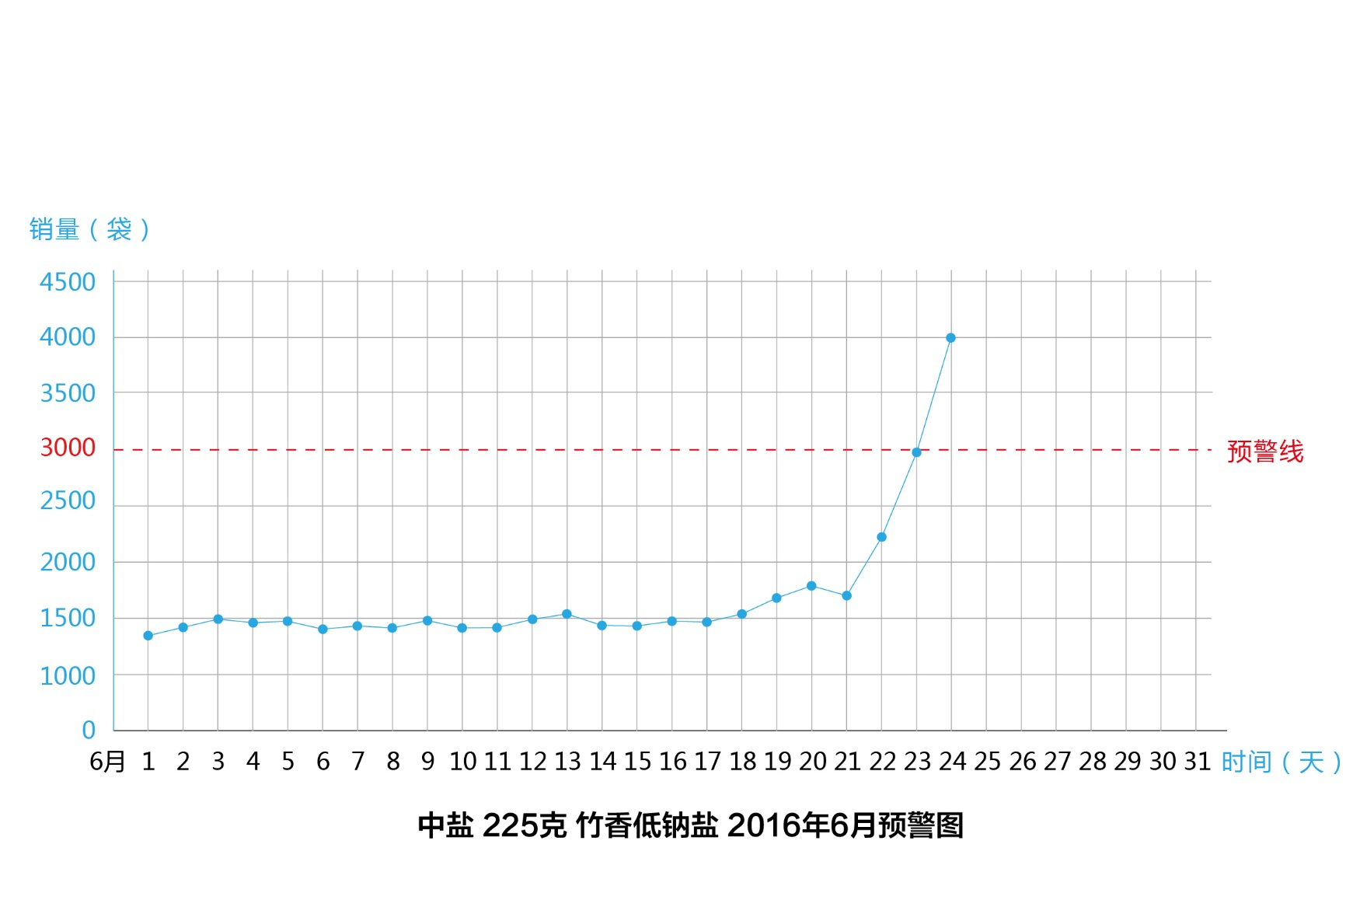
实时自动预警
重点行业商品销量预警
被监测行业商品销量出现价格异常波动征兆和迹象时，后台依据历史预警线启动自动启动，为各地价格主管部门提供及时影响决策依据，提前预警抢购、争购、货源断档等异常性情况。

Slide 26






准确预测城市民生趋势
衣
食
住
行
健康指数
电子发票
准确预测城市民生趋势
准确了解城市消费状态
CPI
PPI
PMI
医疗
商品零售价格指数
电子
处方
居民消费价格指数
金融
电子
账单
消费趋势预判
Notes:
PPI:生产价格指数（Producer Price Index--PPI）是衡量工业企业产品出厂价格变动趋势和变动程度的指数，是反映某一时期生产领域价格变动情况的重要经济指标，也是制定有关经济政策和国民经济核算的重要依据。主要的目的是衡量企业购买的一篮子物品和劳务的总费用。由于企业最终要把它们的费用以更高的消费价格的形式转移给消费者，所以，通常认为生产物价指数的变动对预测消费物价指数的变动是有用的。
PMI：Purchasing Managers' Index，中文含义为采购经理指数，PMI指数50为荣枯分水线。当PMI大于50时，说明经济在发展，当PMI小于50时，说明经济在衰退。PMI是一套月度发布的、综合性的经济监测指标体系，分为制造业PMI、服务业PMI，也有一些国家建立了建筑业PMI。全球已有20多个国家建立了PMI体系，世界制造业和服务业PMI已经建立。PMI是通过对采购经理的月度调查汇总出来的指数，反映了经济的变化趋势。

Slide 27
城市民生应急
消费数据、会员数据、位置数据
高效民生应急处置
快速分析民生风险及预警
预警提醒消费者
快速定位受害者
重点排查
风险预警发布
重大事故、行业运行分析、价格欺诈、哄抬、食品重点监测对象、疫情紧急处理
物价紧急监管

Slide 28
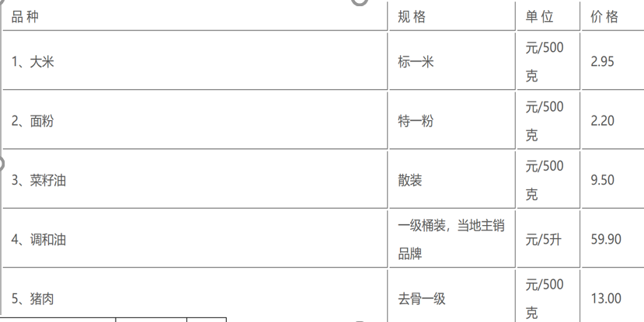
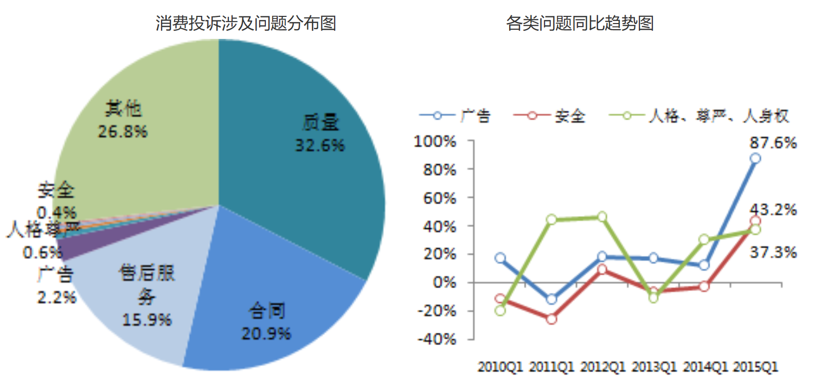
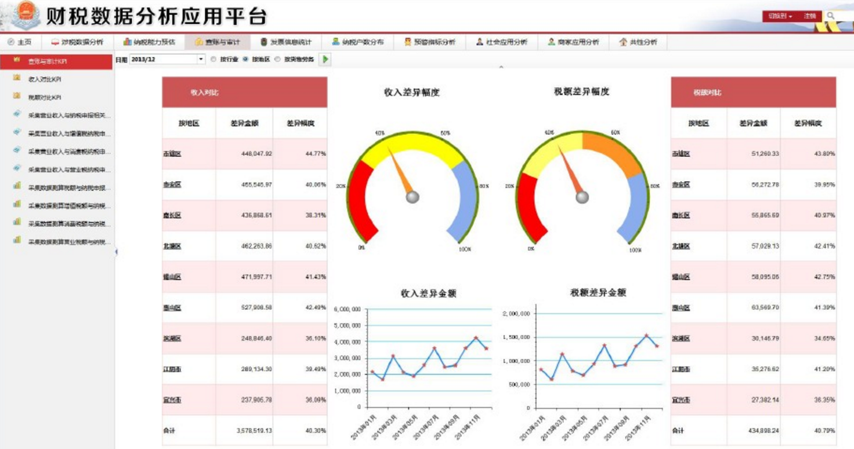
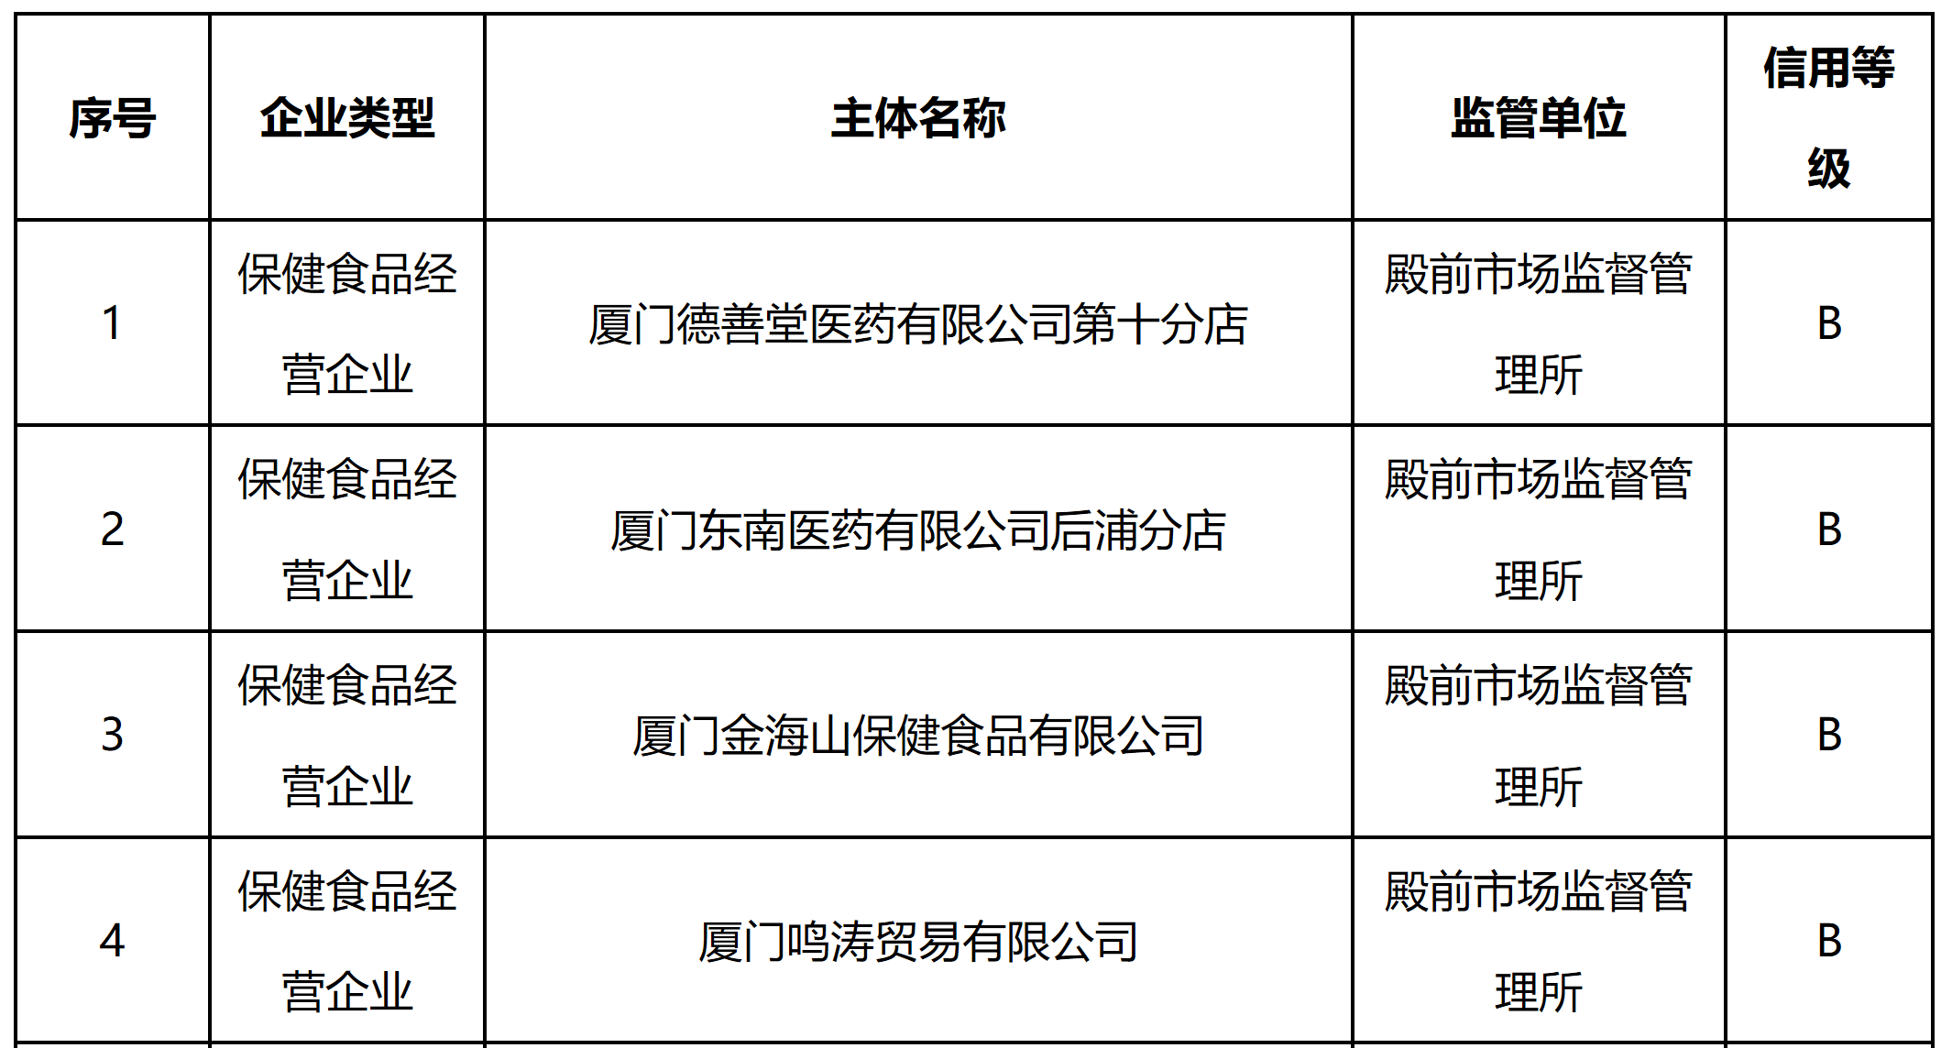
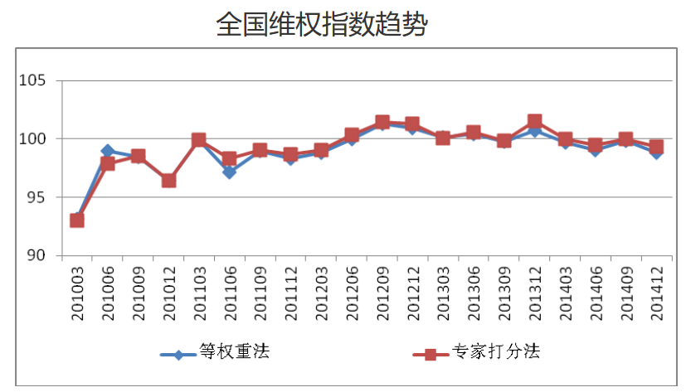
深应用而促民生---深度民生服务与应用
习近平总书记指出：“要坚持问题导向，抓住民生领域的突出矛盾和问题，强化民生服务，弥补民生短板，推进教育、就业、社保、医药卫生、住房、交通等领域大数据普及应用，深度开发各类便民应用。”
民生信息公开服务
消费维权
税务稽核

Slide 29
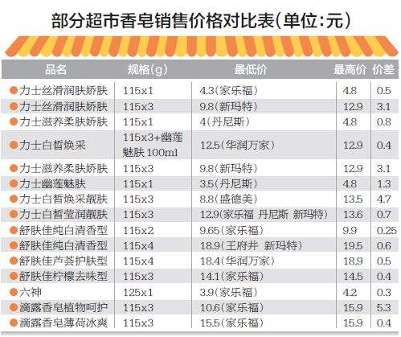
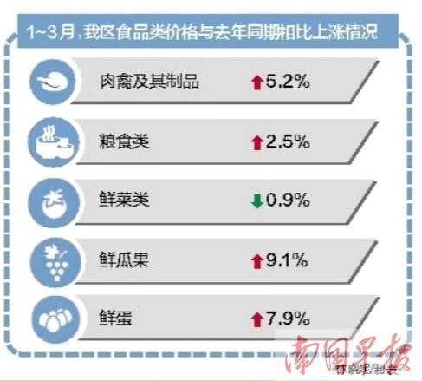
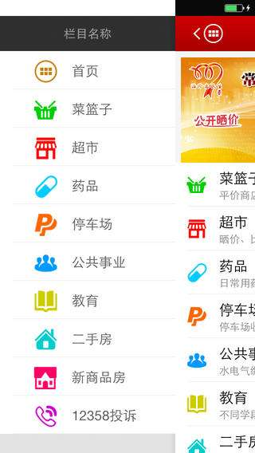
民生信息开放平台
对于民众，可以通过电脑、手机方便快捷地查询各类价格、附近平价商店、每日菜价走势、商品比价、政府指导价等
对于政府，民生商品价格信息公布将会使民生品价格更加公开、公平、公正，民生商品价格上涨也将得到有效抑制。

Slide 30
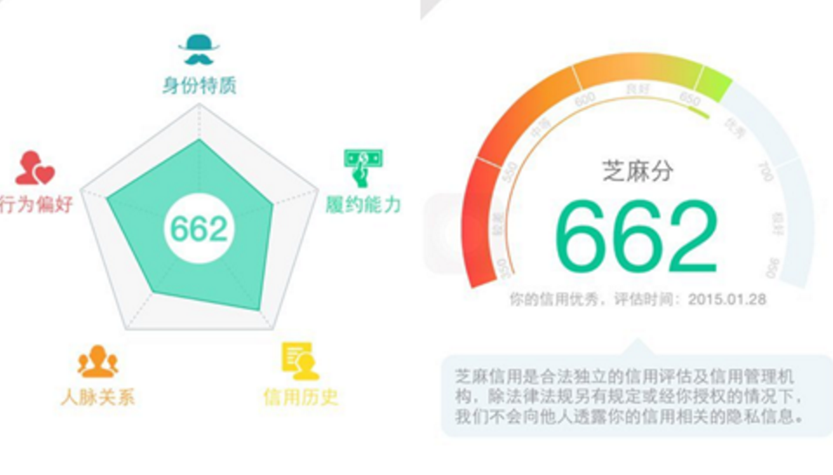
商户信用/个人信用
建立类似芝麻信用的个人信用指标，通过对个人消费特征进行分析，建立多个指标维度，结合不同维度内的消费特征得分，给出个人消费信用评分。
商户信用评估、商户信用等级公示

Slide 31


消费者维权

Slide 32

税务情报—跨区数据追踪比对

Slide 33
慧消费而惠民生---消费洞察、政策与消费引导
通过大数据对相关数据进行专业分析和处理，为重要事项的决策提供依据。
通过消费画像快速进行消费市场、消费者分析，通过大数据进行民生政策的效果评估，通过收入政策、价格政策、消费政策、宣传教育开展民生消费引导。
十三五规划、中央经济工作会议
消费画像
消费发展目标
消费现状分析
消费引导目标
消费引导分类目标
文化消费(引导)大数据平台
教育消费(引导)大数据平台

Slide 34
民生监测服务及相关部门
城市微指数
物价微指数
消费微指数
景气微指数
风险微指数
发展微指数
经济发展监测
宏观经济分析 经济运行晴雨表 消费态势分析 产业结构分析 经济指数分析…
发改委
教育
卫生
工商
文化
市场经营监测
行业竞争分析 行业运行分析 城市服务产业布局服务资源分布 区域活力分析 供给分配…
物价监测
物价指数
产品价格监测
区域价格监测
…
经信
物价
教育
旅游
税务
产业景气监测
餐饮业景气分析
旅游业景气分析
零售业景气分析
教育培训业景气分析…
消费监测
消费品监测 消费趋势分析 消费结构监测 消费支出预测 消费水平预测 消费支出贡献率…
农业
畜牧
质检
食药监
消协
风险监测
行业竞争分析
行业异常情况监控
重点商品价格监控
加油价格监测
暴利商品价格监测
母婴价格监测
价格欺诈监控预警
城市民生应急
价格哄抬监督 诺如/手足口/禽流感/流感疫情紧急处理 价格欺诈/诚信企业一张图 食品重点监测对象分析…

Slide 35
民生深度服务及相关部门
教育
卫生
工商
文化
经信
物价
教育
旅游
税务
农业
畜牧
质检
食药监
消协
发改委
教育
卫生
工商
文化
经信
物价
教育
旅游
税务
农业
畜牧
质检
食药监
消协
税务
发改委
工商
质检
食药监
消协
物价
公共服务
一张图、一套表服务物价公开
消费区域公开
企业评级公开
信用公开
…
涉税服务
税务情报
涉税数据交换
税务比对
发票综合分析
…
消费维权
舌尖安全
楼市调控
价格欺诈
315假冒伪劣
…
政策评估
政府指导定价
物价改革
消费政策
房地产政策
教育政策
文化政策
…
消费引导
教育培训引导
生活消费引导
文化消费引导
进口消费引导
…

Slide 36
目录
1
建设背景
2
建设方案
3
运营方案
4
九次方介绍

Slide 37
民生大数据运营
个人用户
政府用户
部委用户
行业用户
供应商
产业园用户
企业用户
互联网机构用户
金融用户
应用厂商
教育机构用户
数据源厂商
模型厂商
云资源厂商
接入渠道
PC浏览器
移动终端
平板电脑
大屏幕
VR设备
衍生服务
征信评价
营销服务
大数据咨询
开发者服务
民生大数据应用平台
民生大数据商城
运营平台
标准管理
数据资源管理
用户管理
运维管理
融合平台
功能组件
数据分析与处理
数据存储
数据接入
政府
数据源
业务系统数据库
GIS数据库
文本数据库
外部
数据源
物联网传感器数据
外部API数据
互联网舆情数据

Slide 38
项目总体规划
规划大数据顶层设计
成立大数据公司
统一管理民生大数据
投资大数据产业
整合大数据产业链
结合国家政策，全面梳理民生大数据发展现状，明确自身定位，确定民生大数据应用目标，研究制定重点任务和保障措施。
管理民生大数据
推进民生大数据资源梳理、采集和入库工作
扩展民生信息数据库领域和资源
推进各领域大数据管理、开发和应用
兼任总集成商职责，统一整合技术和资金、资源
建设民生大数据平台，整合民生大数据资源
设立大数据产业投资基金，扶持企业创新发展
建立大数据研究院，培养大数据产业人才
渗透到每个行业领域
建立跨领域的数据共享平台
将数据共享扩展到企业层面

Slide 39
目录
1
建设背景
2
建设方案
3
运营方案
4
九次方介绍

Slide 40

九次方简介
成立于2010年，是中国第一家提出数据资产运营的公司，创立中国第一家数据交易所——贵阳大数据交易所
以“贡献中国数据智慧，激活政府数据价值、构建全球数据生态”为使命，通过“三轴一源两中心一生态”战略，构建完整的全球大数据生态链。
中国政府大数据资产运营商，全球大数据产业生态服务商
工信部《大数据十三五发展规划》起草单位之一，5项国家大数据标准制定者之一
《信息技术大数据术语》、《信息技术数据交易服务平台交易数据描述》、《信息技术数据交易服务平台通用功能要求》、《信息技术数据溯源描述模型》、《信息技术科学数据引用》
拥有1000多位大数据产品创新设计、大数据挖掘与分析、大数据清洗、企业数据采集、数据建模与算法、大数据可视化、大数据安全、大数据运营等方面的全产业链高端人才，是国内唯一一家超过一千人的大数据公司。
Notes:
注册资本1亿元

Slide 41
核心业务
政府大数据
应用
数据资产
运营
BDG Store
数据星河
产业平台
金融
大数据
41

Slide 42
九次方大数据业务战略布局
一生态
BDG Store
全球大数据产业生态圈
两中心
大数据产品创新研发中心
大数据产业资本运营中心
一源
数据源中心
三轴
X轴：政府大数据
Y轴：行业大数据
Z轴：部委大数据

Slide 43


























主要股东
鼎峰资本
Prime Mont
九次方大数据通过三轮融资，融资额度逾12亿元，豪华的股东阵容，创造中国大数据领域融资之最。
Notes:
九次方大数据先后得到建银财富、博信资本、重庆中新投资、中非信银（国家开发银行与中信国安合资基金）、浙科投资、中国风投（湖南科技厅、济南科技厅引导基金）、湖北国资平台宏泰投资、当代集团、鼎峰资本、中茵集团、北京房山政府引导基金、盛桥资本、凯复投资、信中利资本、兴盛资本、IDG资本、东方证券、复朴投资、德同资本、初灵基金、当代东方、键桥通讯、享悦资本、巨越资产、睿思基金、鲸珠投资等30多家政府基金、产业基金逾12亿元的投资，九次方是国内为数不多的纯粹的内资大数据公司。

Slide 44

国家领导人及省部级领导对公司的关注及工作指导
2015年，九次方大数据联合贵阳市政府成立全球首家大数据交易所——贵阳大数据交易所，交易所于2015年5月8日得到了李克强总理的亲自批示，马凯副总理、公安部郭声琨部长、时任财政部刘昆副部长、国家信息中心杜平常务副主任、工信部陈英副司长、国家信息化专家咨询委员会周宏仁常务副主任等上百位国家部委、地方政府领导及相关战略合作伙伴近5000人，莅临公司指导、交流。
01 20150617 习近平总书记点评：贵州发展大数据有道理
02 20160524 王叁寿应邀参加李克强总理大数据座谈会
03 20161101 王叁寿应邀出席马来西亚总理纳吉布在京主持召开的马
中商务圆桌会议
04 20150525 国务院副总理马凯
05 20160928 前国务委员戴秉国
06 20150604 时任贵州省委书记赵克志（现任河北省委书记）
07 20170512 全国妇联党组书记、副主席、书记处第一书记宋秀岩
08 20150603 时任宁夏自治区党委副书记、自治区主席刘慧（现任国家
民族事务委员会副主任、党组副书记）
09 20150614 时任财政部副部长刘昆（现任全国人大常委会预算工作
委员会主任）
10 20150609 时任湖北省委常委、武汉市委书记阮成发（现任云南省
委副书记、省长）
11 20150907 浙江省政协主席、党组书记乔传秀
12 20160831 中国工程院沈昌祥院士工作站落户九次方大数据
13 20170516 中国政法大学校长黄进向王叁寿颁发了校董聘书
14 20160829 中国科学院信息技术科学部14名院士
15 20160623 国务院参事刘志仁、王石奇、李武
16 20160408 国家信息化专家咨询委员会常务副主任周宏仁
17 20160923 国务院发展研究中心主任李伟
18 20170811 全国社保基金理事会副理事长王忠民
19 20160411 全国政协常委、副秘书长、提案委员会副主任，民盟中
央专职副主席徐辉
20 20170509 中国交通运输部党组成员李建波
21 20161129 内蒙古自治区党委常委、纪委书记刘奇凡
22 20151210 时任吉林省副省长姜有为（现任辽宁省沈阳市市长）
23 20151218 青海省副省长王黎明向王叁寿颁发大数据产业发展咨询
专家聘任证书
24 20170525 湖北省副省长周先旺
25 20160708 时任云南省副省长刘慧晏（现任云南省委秘书长、
省直机关工委书记）
26 20161018 广东省副省长袁宝成
27 20150826 天津市人大常委副主任崔津渡
28 20160810 河南省政协副主席、省工商联主席梁静

Slide 45

九次方大数据全国分支机构所在地
Notes:
已与贵阳、广东、云南、甘肃、福建、新疆、青海、湖北、广西、山西、黑龙江、南昌、苏州、丽江、南通、济宁、青岛等50多个省或市的国有控股平台合资成立大数据应用服务及政府数据资产运营管理公司。

Slide 46

政府大数据应用场景实例
Notes:
九次方大数据是国内唯一一家已经设计研发完成了4000多个政府大数据应用场景的公司。已经获得专利及软著等专业资质逾100项，公司大数据安全体系达到公安部等级保护测试的中高级应用标准。九次方大数据目前提供的大数据应用服务已经覆盖了30多个领域，比如农业大数据、旅游大数据、金融大数据、社会维稳反恐大数据、经侦刑侦大数据、医疗大数据、信用大数据、能源大数据、教育大数据、交通大数据、扶贫大数据、工商大数据、经济运行大数据、质检大数据等。

Slide 47
九次方在民生数据运营上的优势总结
拥有全国近60个省市县级的大数据业务拓展政府平台，政府支持资源丰富
与各地政府合资，可以协调各地数据存储资源
依托各地政府资源，可以进行政府立项、推进及买单
资本力量强，提供长期运营支撑
九次方商务基因强大，地推能力强
数据建模、应用开发能力强

